Slide 1

第10讲：消隐算法

Slide 3

第8章：真实感图形技术
1
概述
2
消隐算法
3
颜色模型
4
光照模型
5
纹理映射技术

Slide 4
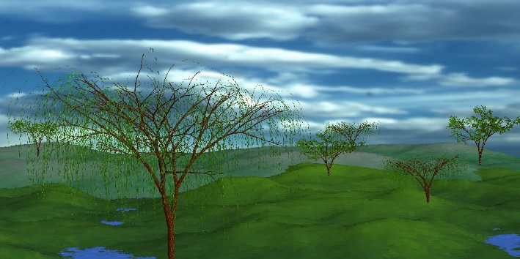
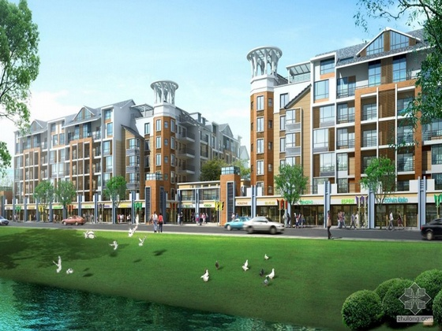
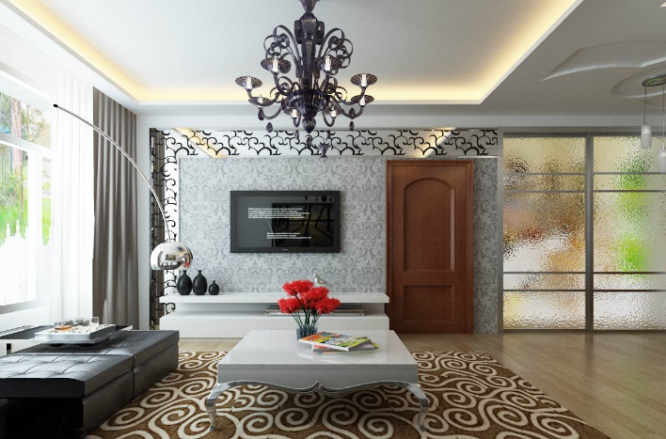
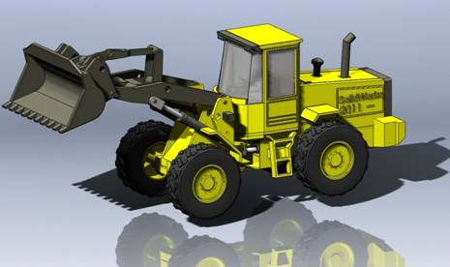
§8.1 概述
真实感图形生成流程 ：
真实感图形是综合利用数学、物理学、计算机科学以及其它科学技术在计算机图形设备上生成的、像彩色照片那样逼真的图形。
野外场景模拟
小区规划设计
室内装修展示
机械设备仿真

Slide 5
生成真实感图形的基本步骤：
（1）构建模型 用数学方法建立实体三维模型,并存储到系统中；
（2）投影变换 将实体模型转换到三维观察坐标系中；
（3）消隐处理 用消隐技术去除视景外的和实体上不可见的面；
（4）光照处理 建立光照模型生成真实感图形。
投影
PC
线框
图形
输入
数据
WC
三维
图形
VC
观察变换
消
隐
投影
PC
消隐
图形
DC
显示
图像
表面处理
消隐
投影
PC
真实
感图

Slide 6
§8.1.2 真实感图形特点
1. 真实感图形的特点
1）能比较完整地反映物体表面的颜色和亮度变化；
2）反映物体表面的质感和表面粗糙度；
3）反映物体的光照效果，表现场景的深度感和层次感，充分体现物体间的遮挡关系；
4）模拟透明物体透明效果和镜面物体的镜像效果。

Slide 7
§8.1.2 真实感图形特点
2. 影响真实感图形的因素：
1）物体本身的几何形状：
平面体、曲面体、随机形状 （云、雾、火）；
2）物体表面特性：
粗糙度、感光度。表面颜色、纹理等；
3）照射物体的光源形状：
①形状：点光源、线光源、面光源、体光源等；
②强度：光的强度、颜色等。
4）物体和光源的位置：①距离、②角度、③站高
5）周边环境：环境对光的反射、折射、散射等。

Slide 8
第8章：真实感图形技术
1
概述
2
消隐算法
3
颜色模型
4
光照模型
5
纹理映射技术

Slide 9
§8.2 消隐算法
8.2.1 消隐基础知识
1. 消隐的定义
表示物体图形的方式：
线框图 消隐图 真实感图形。
消除隐藏线
变更线型
线框图
消隐图
真实感图

Slide 10
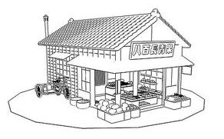
隐藏线（面）：根据投影几何的理论，形体上的看不见的图线或（平面）。
消隐：消除形体视图中隐藏线（面）的处理过程。
2 消隐处理主要问题
（1）形体数据结构的合理组织；
（2）排除与遮挡无关的要素；
（3）遮挡关系。

Slide 11
3 消隐算法分类
1) 根据消隐对象：
①线消隐：消除物体上不可见的轮廓线。
②面消隐：消除物体上不可见的表面。
2) 根据消隐算法空间：
①物体空间消隐算法，也称对象空间消隐算法：
物体空间是指规范化的投影空间，即用户域。
该算法通过分析物体之间的空间几何关系，来确定
物体的可见性。
②图像空间消隐算法
图像空间是指物体投影后的二维空间，即屏幕域。
该算法是将物体的投影分解为像素，通过分析像素的
可见性，来确定物体的可见性。

Slide 12
4 消隐基本原则
1 排序
判别消隐对象与观察点之间的距离远近；
对其按x、y、z三个坐标方向进行排序；
确定对象之间的遮挡关系。
2 连贯性
从一个对象到另一个对象，其属性值是连续的。
连贯性：
1) 实体对象的连贯性；
2) 实体属性的连贯性；
3) 扫描线的连贯性；
4) 深度的连贯性。

Slide 13
8.2.2 平面立体消隐算法
平面立体=凸多面体+凹多面体。
1 凸多面体消隐
（1）凸多面体特点：
① 在投影关系上，体的表面要么完全可见，
要么完全不可见；
② 各朝前表面不发生相互重叠现象。
（2）凸多面体消隐的基本原理
① 表面外法线与其可见性的关系
假定形体表面外法线方向为由形体内部指向外部，或由形体表面指向外部空间。

Slide 14
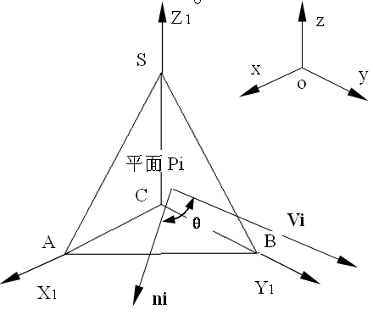


如右图所示。设平面P_{i}上任一点的外法矢n_{i}与该点的视线矢量v_{i}的数量积：
① 当cosθ ≥0时，P_{i}为朝前面，可见，画出；
② 当cosθ<0时，P_{i}为朝后面，不可见，不画或用虚线画出；

Slide 15

当视线矢量v_{i}平行于某一基本坐标轴时，平面的外法矢量n与视线矢量的夹角就视为n与坐标轴的夹角。分别用α、β、γ平面的外法矢量n与坐标轴的夹角。
① 当视线矢量平行Z轴时，有
cosγ的符号由外法线在Z轴的方向分量C所决定。
即：当C ≥0，平面可见，当C＜0，平面不可见。
② 若视线矢量平行x轴时，有
当A ≥0，平面可见，当A＜0，平面不可见。
③ 若视线矢量平行y轴时，有
当B ≥0，平面可见，当B＜0，平面不可见。

Slide 16
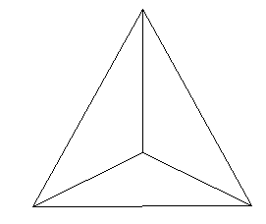
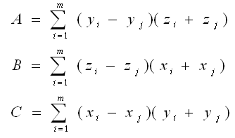
2）平面多边形的外法矢量的计算
设物体位于右手坐标系中，多边形顶点按逆时针排列。当多边形为凸多边形时，该平面的外法矢量为多边形相邻两边矢量的叉积。
平面P₁P₃P₄的外法矢量
P₁
n₁
n₃
对任意多边形，其法矢量的算法方法如下：
设n={A,B,C} ，三个分量：
n₄
P₄
P₃
P₂
n₂
式中：m为顶点号，若i≠m，则j=i+1；否则i=m，j=1。

Slide 17
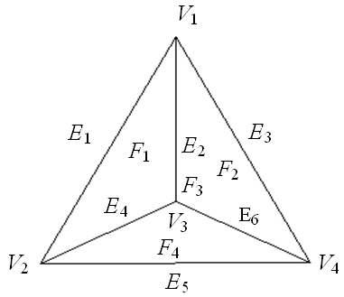
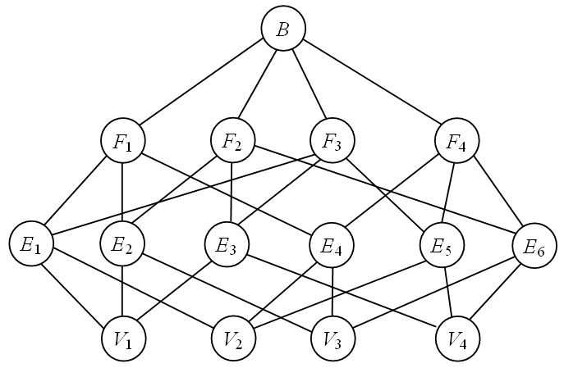
3）形体的数据结构
形体的数据结构采用单链三表结构。对于四面体，该形体有四个点，分别用V₁、V₂、V₃、V₄表示；六条边，分别用E₁、E₂、E₃、E₄、E₅、E₆表示；四个表面，分别用F₁、F₂、F₃、F₄表示；而用B表示物体。

Slide 18
4） 算法实现的一般步骤：
① 根据表面的数据结构，取顶点数据，计算表面的外法线矢量；
② 计算外法线在投影方向上的分量的值；
③ 根据分量的值判断表面的可见性；
④ 若表面可见画出该表面，否则处理下一个表面。

Slide 19
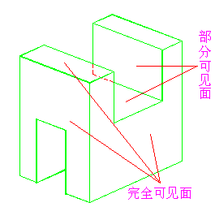
2 任意平面立体的消隐
1．概述
形状特点：
1）多面体表面由多边形组成，多边形可为凸的，也可为凹的；
2）表面可以由单环或者多环组成的；
可见性特点：
1）表面完全可见；
2）表面完全不可见；
3）表面部分可见和部分不可见；

Slide 20
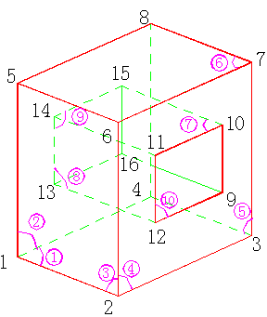
2 任意平面立体的消隐
2．算法处理过程
建立数据结构。采用三表结构形式组织立体数据。
剔除朝后面。
先求出表面的外法线，计算其投影方向上的方向余弦值cosβ；
根据方向余弦值，进行可见性判断：
cosβ>0 朝前面；
cosβ≤0 背向面

Slide 21
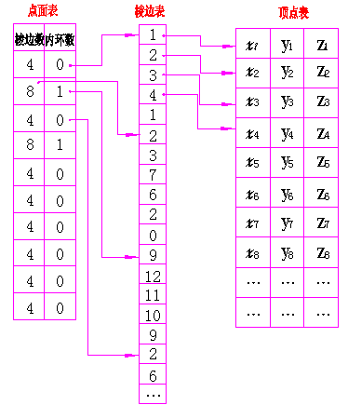
建立潜在可见棱边表（三表结构）。

Slide 22
三表结构，即面表、棱边表和顶点表。
面表第一列为该表面的棱边总数；
面表第二列为该表面中内环数目，无内环时取为0；
棱边表中记录表面点环的顶点编号，内环顺时针排序，而外环则按逆时针排序；
不论内环还是外环，其都是封闭的；
内外环的分隔符通常采用0；

Slide 23
2 任意平面立体的消隐
确定每条潜在可见棱边与各个朝前面的隐藏关系。
包围盒测试和深度检验；
如无遮挡关系，则直接显示。
否则，则需要进行进一步求出与各棱边的交点，以确定各线段的可见性。
输出可见子段图形

Slide 24
8.2.3 深度缓冲器消隐算法
1.基本思路
对于屏幕上的每一个像素，记录位于该像素内最靠近观察者的景物面的深度值，同时相应记录该景物面的颜色(或灰度) 的所有记录值，输出的图形。
x_{v}
P1
S2
S1
P2
(x，y)
z_{v}
y_{v}

Slide 25
2. 算法步骤
1）开辟内存数组：ZB(x,y)和FB(x,y)
2）初始化数组：
for x=0 ~ xmax
for y=0 ~ ymax
{
FB(x，y)= 背景色；
ZB(x，y)= 最小值；
}
3) for 每个多边形：
{
扫描转换该多边形
for 多边形所覆盖的每个像素(x,y)；
{
计算该多边形在该像素的深度值z(x,y)；
if ( z(x,y) > ZB(x,y))
{ 用z(x,y)替换ZB(x,y)的值；
用多边形在(x,y)处的颜色值替换FB(x,y)的值；
}
}
}

Slide 26
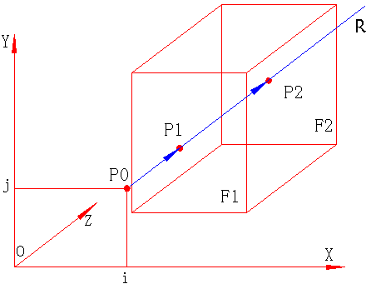
3.深度值计算
在屏幕坐标系中任取像素点P₀(i，j)，作平行于Z轴的射线R，和表面F₁、F₂分别交于P₁、P₂点。
P₁、P₂点的Z坐标，
表面F₁和F₂的深度值。
深度值反映了该表面到显示器屏幕的距离。
深度值反映了该表面到观察者的距离，
Z↑，距离↑ 。
P₂点Z 坐标
P₁点Z 坐标

Slide 27
设表面方程：ax+by+cz+d=0 (c≠0)，
该表面对应像素点P(i，j)的深度值：
z = –(ai+bj+d)/c
4.深度缓存器算法优缺点分析
优点：算法简单、直观，便于硬件实现。
缺点：内存占用量大、计算量比较大。
如VGA模式800×600，每个数组有：
800×600 = 480,000个元素。

Slide 28
§ 8.2.4 画家算法
1算法的基本思想
画家算法的基本思想和画家作画过程类似，具体是：
（1）先把屏幕设置成背景色。
（2）把物体各个面按其距离观察点的远近进行排序，距观察点远者放在表头，距观察点近者放在表尾，如此构建一个按深度远近排序的表，该表称为深度优先级表。
（3）按照从表头到表尾（由远到近）的顺序逐个绘制物体。由于距观察者近的物体在表尾，最后画出，它覆盖了远处的物体，最终在屏幕上产生了正确的遮挡关系。

Slide 29
2 深度优先级表的建立方法
假设视点在z轴正向无穷远处，视线方向沿着z轴负向看过去。如果z值大，离观察点近；而z值小，离观察点远。
y
P
Q
o
z_{min}(P)
x
z_{min}(Q)
z_{max}(P)
z
z_{max}(Q)
设每个多边形有一些顶点，这些顶点各有一个z坐标，取出其z坐标最小的记为z_{min}，取出其z坐标最大的记为z_{max}，每一多边形都有自己的z_{max}和z_{min}。

Slide 30
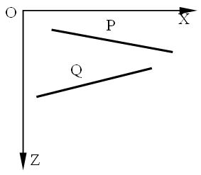
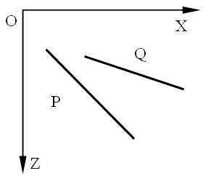
假设z_{min}最小的多边形为P，它暂时成为优先级别最低的一个多边形。对其它任意多边形Q，其对多边形P的相对位置关系如下：
（1）P和Q深度不重叠 若z_{max}(P)< z_{min}(Q)，P和Q多边形深度不重叠，则P不会遮挡Q， 左图。
（2）P和Q深度重叠，但不遮挡 若z_{max}(P)> z_{min}(Q)而z_{min}(P)< z_{max}(Q)，P和Q多边形深度重叠 ，右图。

Slide 31
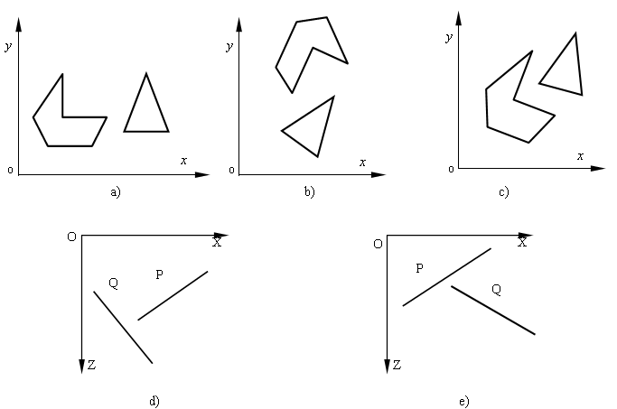
需要作投影重叠测试，需要考虑以下五种情况：
1）P和Q多边形在xoy平面上投影的包围盒在x方向上不相交，如图 a）
2）P和Q多边形在xoy平面上投影的包围盒在y方向上不相交，如图 b）
3）P和Q多边形在xoy平面上投影不相交，如图 c）；
4）P多边形的各个点均在Q多边形远离视点的一侧，如图 d）
5）Q多边形的各个点均在P多边形靠近视点的一侧，如图 e）；

Slide 32
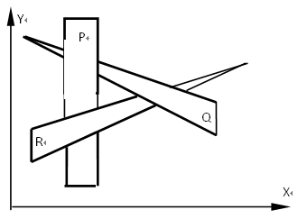
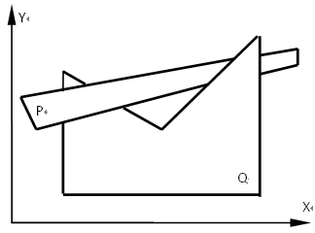
（3）P和Q深度重叠，同时相互遮挡
在下图中，两图均有交叉覆盖或循环遮挡的情况。
在左图中，P在Q前面，Q在R前面，而R反过来又在P前面；
在右图中，P在Q前面，而Q又在P前面。对它们均无法直接建立确定的深度优先表。

Slide 33
3算法的实现步骤
（1）对每个多边形顶点求z_{min}。
（2）取第二个多边形Q。
（3）检查多边形P和Q的关系。
1) 如果z_{max}(P)<z_{min}(Q)，则P不遮挡Q，记录P；
2)若z_{max}(P)>z_{min}(Q)而z_{min}(P)< z_{max}(Q)条件成立， 确定多边形P是否真正遮挡Q，做以下测试：
① P和Q的外接最小包围盒在X方向不相交吗？
② P和Q的外接最小包围盒在Y方向不相交吗？
③ P是否全部位于Q所在平面的背离视点的一侧吗？
④ Q是否全部位于P所在平面的靠近视点的一侧吗？
⑤ P和Q在显示屏幕上的投影是否可以分离？
若五个条件之一，则P不遮挡Q，P写入帧缓存。
若不能通过测试，则交换P和Q，并将Q作上记号，形成新的优先级表。

Slide 34
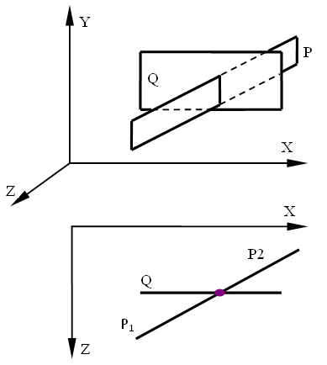
3）对重新排列的表重复2）中步骤；
4）执行3）以后，若Q的位置需再次交换，则表明存在交叉覆盖的情况，见下图所示，这时可将P沿Q所在平面分割成两部分P₁和P₂，从表中去掉原多边形P，而将P的这两个新的部分插入原表中的适当位置，使其仍保持按z_{min}排序的性质。对新形成的表，重新执行2）。

Slide 35
4算法特点
（1）画家算法同时在物体空间和图像空间中进行处理，即：在物体空间中排序以确定优先级；而显示结果在算法运行之际就要不断地写入图像空间的帧缓冲区中。
（2）该算法利用几何关系来判断可见性，而不是像在Z缓冲器算法中那样，逐个像素地进行比较。因此，它利用了多边形深度的相关性，可见性判别是根据整个多边形来进行的。
（3）画家算法比较适于解决图形的动态显示问题，只要事先把不同视点的景物的优先队列算出，然后再实时地采用画家算法来显示图形，就能实现图形的快速消隐与显示。

Slide 36
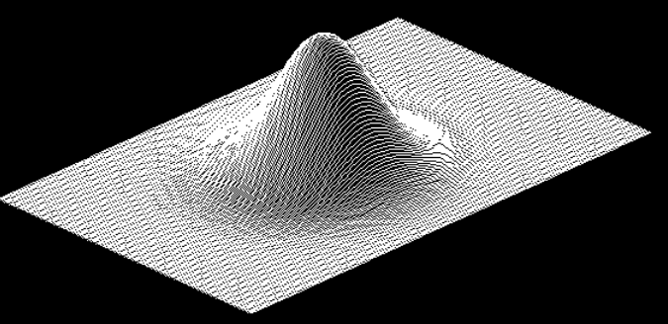
隐藏面的消除-浮动水平线算法
浮动水平线
主要用于解析曲面的消隐处理

Slide 37
隐藏面的消除-浮动水平线算法
浮动水平线
当前曲线
先前曲线
从前向后画，以y的取值范围为消隐区

Slide 38
第8章：真实感图形技术
1
概述
2
消隐算法
3
颜色模型
4
光照模型
5
纹理映射技术

Slide 39
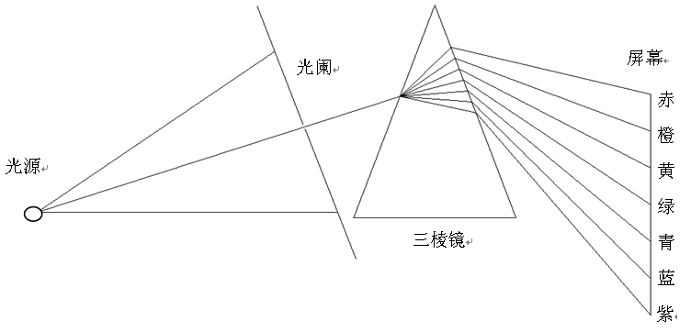
§ 8.3 颜色模型
8.3.1 物体的颜色
1 颜色是一种波动的光能形式，从光学角度看，光在本质上是电磁波。
英国科学家牛顿于1666年通过用三棱镜做实验证明了白光是所有可见光的组合。并发现了色散现象。
依次按波的顺序排列的彩色光带，就称为光谱。

Slide 40
2 物体的颜色不仅取决于物体本身，还与光源、周围环境的颜色有关。
3 颜色是外来的光刺激作用于人的视觉器官而产生的主观感觉。
4 颜色有如下三个特性：色调、饱和度和亮度。
5 从物理光学的角度出发，颜色可以用主波长、纯度和明度来定义。
6 光是人的视觉系统能够感知到的电磁波，它的波长在380nm到780nm之间；
7 光可以由光谱能量p(λ)来表示，其中λ是波长，当一束光的各种波长的能量大致相等时，称为白光；否则，称其为彩色光；若一束光中只包含一种波长的能量，其它波长都为零时，称其为单色光。
8 可用主波长、纯度和明度描述光谱分布的视觉效果。

Slide 41
8.3.3 颜色空间
1 三色理论
1802年，Young提出一种假设：
1 某一种波长的光可由三种不同波长的光混合出来；
2 红(R)、绿(G)、蓝(B)三种单色光可原色；
3 把三原色按照不同比例混合能复现任何波长的光
1862年，Helmholtz进一步提出颜色视觉机制学说，即三色学说。到现在，用三种原色能够产生各种颜色的三色原理已经成为当今颜色科学中最重要的原理和学说。

Slide 42
2 CIE XYZ颜色模型
颜色空间：用三维空间中的一点来表示一种颜色，依次描述的所有色彩的集合。
由于任何一个颜色空间都是可见光的一个子集，任何一个颜色空间都无法包含所有的可见光。一般地，对于不同的应用领域，我们使用不同的颜色空间。
国际标准照明委员会（CIE）1931年规定三种色光的波长是：红色光（R）的波长为700 nm；绿色光（G）的波长为546.1nm；蓝色光（B）的波长为435.8nm。自然界中各种颜色都能由这三种原色光按一定比例混合而成。

Slide 43
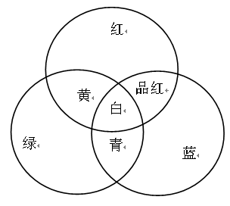
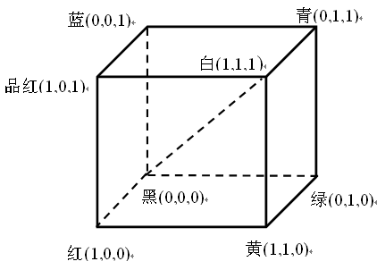
8.3.3 常用颜色模型
1 RGB模型
RGB 颜色模型通常使用于彩色阴极射线等彩色光栅图形显示设备中，它是我们使用最多最熟悉的颜色模型。
红、绿、蓝原色是加性原色，各个原色混合在一起可以产生复合色。
RGB 颜色模型通常采用单位立方体来表示。

Slide 44
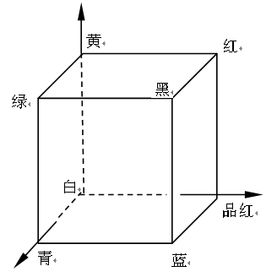
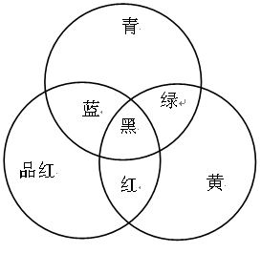
2 CMY 颜色模型
以红、绿、蓝的补色青、品红、黄为原色构成， 常用于从白光中滤去某种颜色，又被称为减性原色系统。
CMY颜色模型也采用单位立方体来表示。与RGB颜色模型相似。
CMY颜色模型常用于印刷硬拷贝设备。

Slide 45
8.3.4 OpenGL中的颜色模型
1 计算机颜色
OpenGL采用RGBA模式，在RGB模型中增添alpha分量；
每一个像素点的颜色信息有两种存储模式：
RGBA方式存储和颜色索引模式
RGBA模式中的R、G、B、A数值对应于每—个像素点，而在颜色索引模式中，对应于每个像素点的是单个数值(称为颜色索引)。
每个颜色索引表是一个设定R、G和B值的特定集合，其中的一个单元即是一个颜色图。
颜色数据是由帧缓冲区的位平面(bitplane)数量决定
在每个像素中，1个位平面表示l位数据。
屏幕窗口坐标以像素为单位，像素的颜色是通过用一系列OpenGL函数来设置的。

Slide 46
2 RGBA模式下设定颜色
在RGBA模式下，每个像素的颜色独立；
在RGBA模式下，硬件为R、G、B和A成分保留一定数量的位平面，但每种成分的位平面数量并不一定相同；
用函数g1Color*()来设置当前颜色，其原型如下：
void glColor3{b s i f d ub us ui} (TYPE r，TYPE g，TYPE b);
void glColor4{b s i f d ub us ui} (TYPE r，TYPE g，TYPE b，TYPE a)；
void glColor3{b s i f d ub us ui} v(TYPE *v)；
void glColor4{b s i f d ub us ui} v(TYPE *v)；
函数最多可有3个后缀，以区分它所接受的不同参数。第一个后缀是3或4，表示是否应该在红、绿、蓝值之外提供一个alpha值。

Slide 47
3 索引模式下设定颜色
在颜色索引模式下，OpenGL使用颜色查找表
可用颜色数量受限于颜色映射表的大小以及可用的位平面数量。
颜色映射表的大小是由专用硬件决定的。大小是2的整数次方，在256到4096)之间，其中指数就是它所使用的位平面的数量。
如果颜色映射表共有2n个索引项以及m个可用的位平面，可用的颜色值的数量就是2n和2m中较小的那个。
颜色索引模式下使用的函数为glIndex()，原型如下：
void glIndex{s i f d} (TYPE c)；
void glIndex{s i f d} v(TYPE *c)；

Slide 48
4 指定着色模型
直线或填充多边形可以用一种颜色进行绘制(单调着色)，也可以用多种颜色进行绘制(平滑着色，也称Gouraud着色)。
在单调着色模型下，整个图元的颜色就是它的任何一个顶点的颜色。
在平滑着色模型下，每个顶点都是单独进行处理的。如果图元是直线，线段的颜色将根据两个顶点的颜色进行均匀插值。
如果图元是多边形，多边形的内部颜色是所有顶点颜色的均匀插值。
用glShadeModel()函数指定着色模型，原型如下：
void glShadeModel(GLenum mode)；
其中，mode参数可以是GL_SMOOTH或GL_FLAT，其中GL_SMOOTH 为默认值。

Slide 49
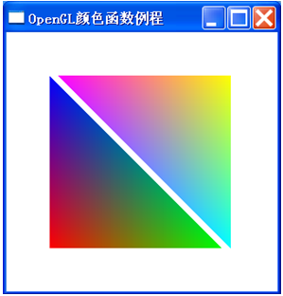
5 编程实例
如图采用平滑着色方式绘制了两个三角形。源程序如下：
#include <GL/glut.h>
void init()
{
glClearColor(1.0,1.0,1.0,0.0);
glShadeModel(GL_SMOOTH);
}

Slide 50
void triangle()
{
glBegin (GL_TRIANGLES);
glColor3f (1.0f, 0.0f, 0.0f);
glVertex2f (5.0f,5.0f);
glColor3f (0.0f, 1.0f, 0.0f);
glVertex2f (25.0f,5.0f);
glColor3f (0.0f, 0.0f, 1.0f);
glVertex2f (5.0f,25.0f);
glEnd ();
glBegin (GL_TRIANGLES);
glColor3f (1.0f, 1.0f, 0.0f);
glVertex2f (26.0f,25.0f);
glColor3f (0.0f, 1.0f, 1.0f);
glVertex2f (26.0f,5.0f);
glColor3f (1.0f, 0.0f, 1.0f);
glVertex2f (6.0f,25.0f);
glEnd ();
}

Slide 51
void display()
{
glClear(GL_COLOR_BUFFER_BIT);
triangle();
glFlush();
}
void reshape(int w,int h)
{
glViewport(0,0,(GLsizei)w, (GLsizei)h);
glMatrixMode(GL_PROJECTION);
glLoadIdentity();
if(w <= h) gluOrtho2D(0.0,30.0,0.0,30.0*(GLfloat)h/(GLfloat)w);
else
gluOrtho2D(0.0,30.0*(GLfloat)w/(GLfloat)h,0.0,30.0);
glMatrixMode(GL_MODELVIEW);
}

Slide 52
int main(int argc, char** argv)
{ glutInit(&argc, argv);
glutInitDisplayMode(GLUT_RGB | GLUT_SINGLE);
glutInitWindowSize(500, 500);
glutInitWindowPosition(100, 100);
glutCreateWindow("OpenGL颜色函数例程");
init();
glutDisplayFunc(display);
glutReshapeFunc(reshape);
glutMainLoop();
return 0;
}

